Slide 1

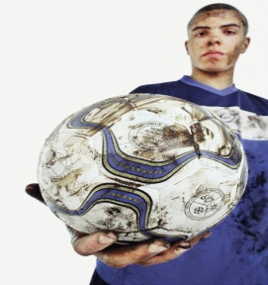



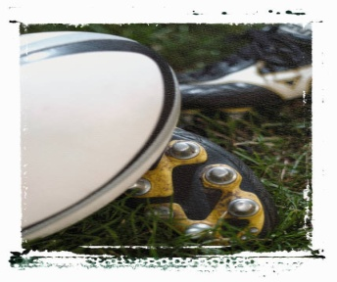
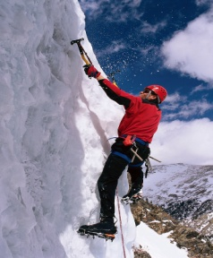
Qu’est-ce que on peut faire?
Vendredi, 19 mars
Objective:
To be able to write about what we can do in our town in detail.

Slide 2
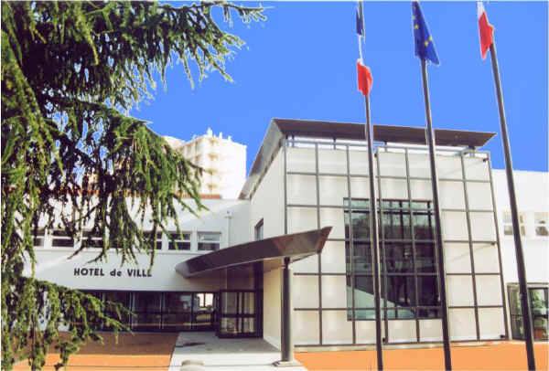
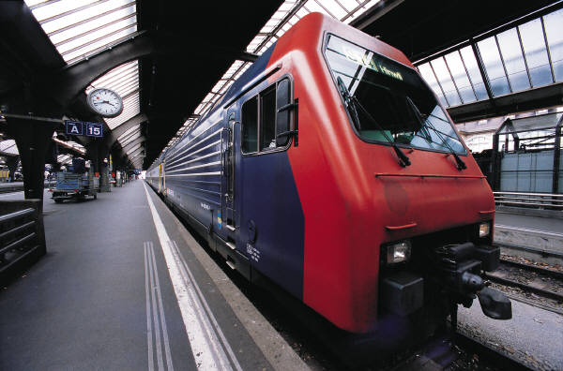

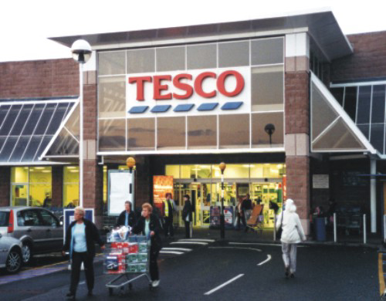

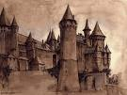
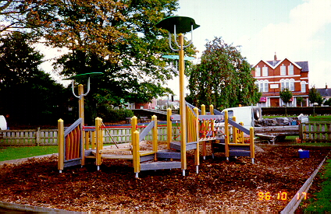
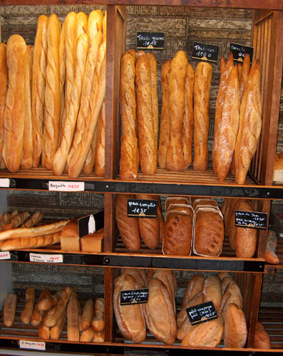
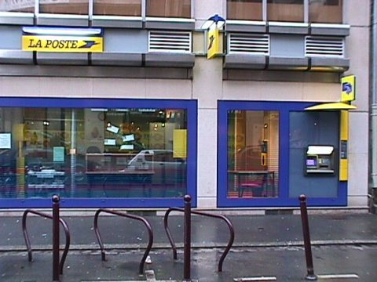
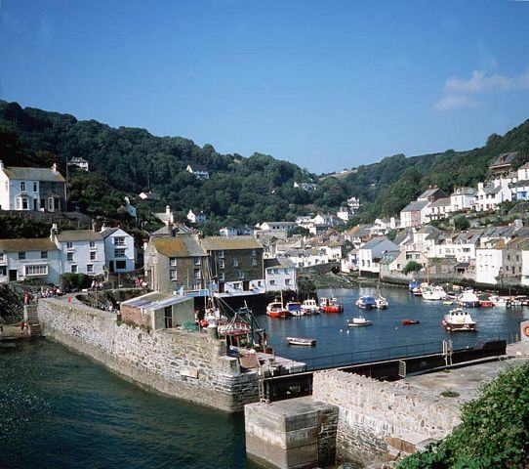
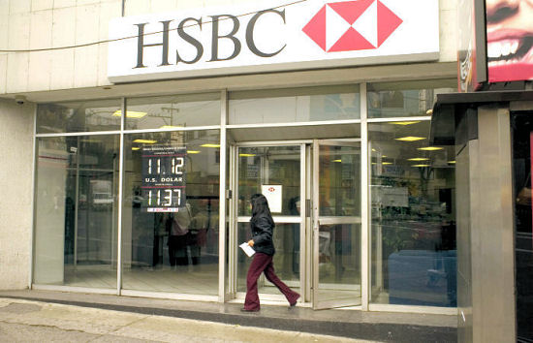

Slide 3
Qu’est-ce que on peut faire?
Objective: To be able to say what there is to do in our town.
A_________ on peut…

Slide 4
À Bingley, on peut faire …
les courses
un promenade
la natation

Slide 5

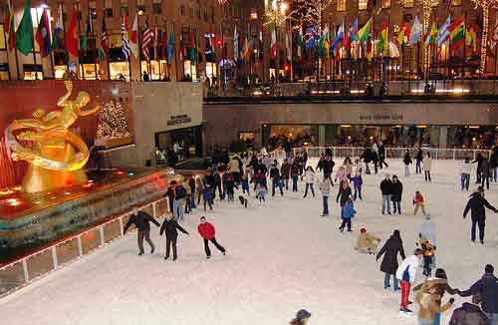
On peut aller …
à la piscine
à la patinoire
à la boulangerie

Slide 6
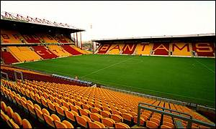
On peut aller …
au cinéma
au stade

Slide 7
On peut visiter…
une cathédrale
un château
un port

Slide 8
Qu’est-ce que on peut faire?
Objective: To be able to write about what we can do in our town in detail.
A_________ on peut…
A_________ on ne peut pas…

Slide 9
On peut…
You can
faire
les courses - go shopping
un promenade - go for a walk
la natation - go swimming
aller
à la piscine - go to the swimming pool
au cinéma - go to the cinema
au stade - go to the stadium
à la patinoire - go to the ice rink
à la boulangerie - go to the bakery
visiter
une cathédrale - visit a cathedral
un port - visit a port
un château - visit a castle

Slide 10
On peut…
You can
faire
les courses - go shopping
un promenade - go for a walk
la natation - go swimming
aller
à la piscine - go to the swimming pool
au cinéma - go to the cinema
au stade - go to the stadium
à la patinoire - go to the ice rink
à la boulangerie - go to the bakery
visiter
une cathédrale - visit a cathedral
un port - visit a port
un château - visit a castle

Slide 11
Qu’est-ce qu’il y a dans ta ville?
Dans ma ville, il y a un cinéma où on peut voir un film
Dans ma ville, il y a stade un où on peut voir un match de foot

Slide 12
Qu’est-ce qu’il y a dans ta ville?
Dans ma ville, il y a un supermarché où on peut faire les courses
Dans ma ville, il y a une patinoire où on peut faire le patinage
Dans ma ville, il y a une piscine
où peut faire la natation!

Slide 13
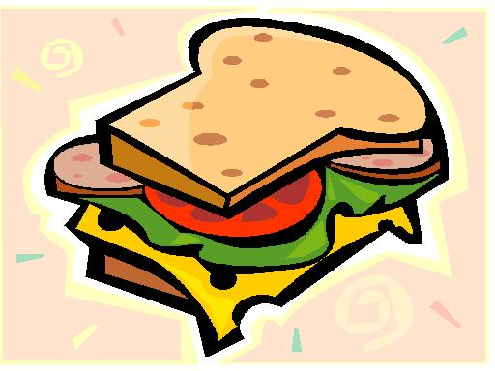

How do we say there isn’t something?
Dans ma ville il y a
Think of ‘n’’ and ‘pas’ as the bread and ‘y a’ as the filling in a sandwich!

Slide 14
Can you remember how to say you can’t do something?
On peut
Think of ‘ne’ and ‘pas’ as the bread and ‘peut’ as the filling in a sandwich!

Slide 15
Listening Exercise

